Slide 1
Tendencias de Futuro en Accesibilidad
Víctor F. Muñoz Martínez y Rocío Torres
Universidad de Málaga
Actividad financiada por:
www.plataformaevia.es evia@ametic.es

Slide 2
NAVEGACIÓN
INTERACCION PERSONA-MÁQUINA
Tele-operación para alcanzar objetivos
Planificación global
Control Tele-operado
Tele-operación asistida
Navegación supervisada
Planificación Local
ROBOT CO-WORKER
Algoritmos de aprendizaje
Navegación autónoma
Control supervisado
Interpretación sensorial
Recuperación de planes
Planificación de tareas
PERCEPCIÓN
COGNICIÓN

Slide 5
Una de las habilidades que posee el robot es identificar el comportamiento y gestos de la persona con la que habla y en consecuencia, comunicarse con éste con palabras y lenguaje corporal.
Imagina que la persona con la que interacciona el robot posee una enfermedad cognitiva ¿Cómo se puede asistirle mejor mediante la comunicación?
El Comité Económico y Social Europeo (CESE, 2019) está adoptando una postura firme sobre la inteligencia artificial y ha insistido, en una conferencia de alto nivel celebrada en Helsinki el 21 de noviembre de 2019, que la revolución digital debe tener un rostro humano, ser inclusivo y traer beneficios para todos los europeos.

Slide 6
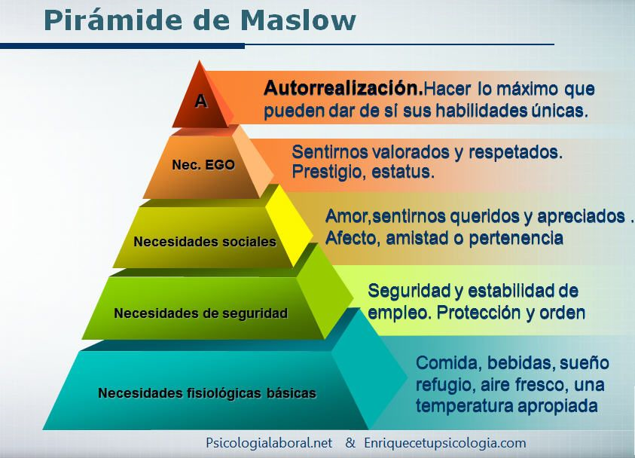
¿Subir en la pirámide de Maslow?
….
Entornos inmersivos
Robots sociales, vida independiente
eSalud, protección en trabajos peligrosos.
Movilidad, órganos artificiales, prótesis y ortesis

